Slide 1
L’infodemia e le sue conseguenze
L’emergenza sanitaria provocata dall’epidemia di coronavirus si è rivelata un banco di prova per il funzionamento delle macchine statali di tutti i paesi del mondo.
Il problema è particolarmente sentito nelle democrazie occidentali, che tendono a prendere le distanze dal comportamento di alcuni stati totalitari, ritenuto irrispettoso della libertà di stampa.
Benché esistano protocolli dettagliati da seguire in caso di epidemia, la maggior parte degli stati si è fatta trovare impreparata dal punto di vista organizzativo ma anche comunicativo, e ha dovuto sviluppare una strategia di comunicazione decisamente nuova per poter agevolare il rispetto delle regole di comportamento previste per limitare la diffusione del virus.

Slide 2
L’infodemia e le sue conseguenze
L’autorità governativa – e in genere la comunicazione pubblica – in Italia deve però affrontare una secolare diffidenza dei cittadini verso i provvedimenti emanati.
Le cause del problema risalgono a un’annosa questione di mancata trasparenza nei rapporti stato-cittadini, dal proliferare della criminalità organizzata, dal faticoso sviluppo economico delle regioni meridionali, dalla sensazione di uno stato avverso ai cittadini per i molti problemi burocratici che affliggono, in modo diverso, ogni persona.
Non ultimo è l’aspetto della lingua: l’italiano istituzionale è, di fatto, una gramigna che infesta ogni ufficio, e a cui paradossalmente ogni cittadino tenta di adeguarsi quando cerca di produrre un testo ‘ufficiale’, quando cioè usa la lingua per una comunicazione non quotidiana, e si affanna a replicare formule (si ricorderanno Totò e Peppino nella celebre scena della lettera in Totò, Peppino e la malafemmina) che appartengono a quella precisa tradizione discorsiva.

Slide 3
L’infodemia e le sue conseguenze
L’infodemia, cioè il ‘contagio informativo’, rende più complessa la gestione di una situazione di emergenza: è più difficile diffondere istruzioni chiare e univoche, a cui corrisponderebbero comportamenti omogenei nella popolazione.
È tuttavia difficoltoso contrastare la creazione e la diffusione di informazioni deformanti.
La prospettiva testuale e linguistica parte dal mittente oppure dal mezzo utilizzato.
Il mittente può essere: una figura istituzionale, un professionista della comunicazione, un autore ‘altro’ (comune cittadino).
Il mezzo può essere: un sito istituzionale, un organo di stampa, un social network.

Slide 4
Comportamento degli italiani
verso le fonti di informazione
Recenti studi statistici ([https://ec.europa.eu/eurostat/web/productseurostat-
news/-/EDN-20200307-1?inheritRedirect=true&
redirect=%2Feurostat%2Fnews%2Fwhats-new) mostrano che gli utenti italiani del web tendono a usare canali di comunicazione istituzionale in misura molto inferiore a quanto avviene in paesi come Germania o Francia.
Generalmente, perciò, si ricorre a fonti di informazione alternative a quelle ufficiali: ciò significa che l’infodemia trova in Italia un pubblico mediamente più ricettivo rispetto ad altri paesi.
Ci sono due spiegazioni principali: l’attitudine ‘dietrologica’ degli italiani (sfiducia nello Stato e nelle notizie ufficiali) e la difficoltà di lettura dei testi ufficiali.

Slide 5
Leggibilità di un testo
Gli studi di Tullio De Mauro sul lessico italiano hanno permesso di ragionare su questa struttura distinguendo tra parole fondamentali, di alto uso, di alta disponibilità, comuni e di basso uso. Queste distinzioni costituiscono parametri di valutazione di alcuni software (come Corrige o READ-IT) che sono in grado di valutarli con un ‘Indice di leggibilità’.
L’indice viene poi rapportato a una scala relativa al titolo di studio: maggiore il numero, minore il titolo di studio che presumibilmente consente la comprensione di quel testo. Si tratta ovviamente di semplificazioni, ma è opportuno ragionare su big data e non su casi singoli.
La percentuale di laureati in Italia è più bassa della media europea: ciò significa che sarebbe opportuno scrivere testi con un lessico semplice e una sintassi efficace. Diversamente, gli utenti del web potrebbero cercare fonti alternative (non si entra nella discussione riguardo ai siti web istituzionali…).

Slide 6
L’allarme della Crusca per gli anglicismi
Forti riserve sono state espresse da alcuni Accademici della Crusca, tra cui Francesco Sabatini e l’attuale presidente Claudio Marazzini, per il fitto uso di anglicismi nella comunicazione (soprattutto in video) delle misure governative contro il diffondersi dell’epidemia del virus.
Alcune parole sono gradualmente entrate nell’uso quotidiano, e in alcuni casi sono state ripetute allo sfinimento, tanto che le abbiamo imparate, spesso con ironia: per esempio device, droplet, lockdown, smart working (ma trovo sempre ‘lavoro agile’ sui DPCM), task force e altri.
La zona rossa di Medicina (BO) fu dichiarata a causa “dell’elevata diffusibilità [del virus] correlata all’alto burden microbico”: un esempio di ‘anglicismo collaterale’ (trasformo qui la celebre definizione di Serianni sui ‘tecnicismi collaterali’, cioè indotti da un contesto di stile ‘alto’, ma perlopiù burocratico.

Slide 7
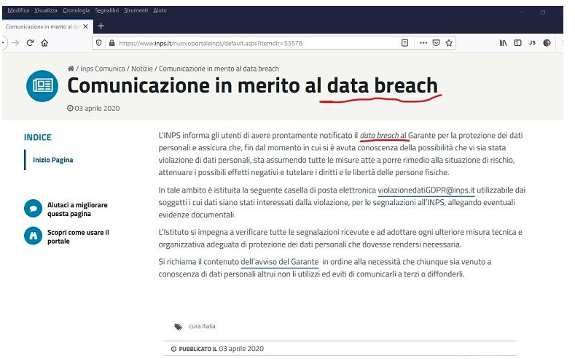
L’allarme della Crusca per gli anglicismi

Slide 8
Esempi di testo istituzionale: i DPCM di marzo
DPCM 8 marzo 2020, art. 1, comma 1, lettera o
o) sono consentite le attività commerciali diverse da quelle di cui alla lettera precedente a condizione che il gestore garantisca un accesso ai predetti luoghi con modalità contingentate o comunque idonee a evitare assembramenti di persone, tenuto conto delle
dimensioni e delle caratteristiche dei locali aperti al pubblico, e tali da garantire ai frequentatori la possibilità di rispettare la distanza di almeno un metro di cui all'allegato 1 lettera d), tra i visitatori, con sanzione della sospensione dell'attività in caso di violazione.
DPCM 11 marzo 2020, art. 1, comma 5
5) Il Presidente della Regione con ordinanza di cui all'art. 3, comma 2, del decreto-legge 23 febbraio 2020 n. 6, può disporre la programmazione del servizio erogato dalle Aziende del Trasporto pubblico locale, anche non di linea, finalizzata alla riduzione e alla soppressione dei servizi in relazione agli interventi sanitari necessari per contenere l'emergenza coronavirus sulla base delle effettive esigenze e al solo fine di assicurare i servizi minimi essenziali.

Slide 9
Esempi di testo istituzionale:
comunicati stampa a video
Il presidente del Consiglio Superiore di Sanità Franco Locatelli risponde a una domanda:
https://www.youtube.com/watch?v=O3Ea53a_s_Q
Il comico Maurizio Crozza imita il dott. Locatelli:
https://www.youtube.com/watch?v=XJ_fpVWJ4WU
Si è fatto un passo per migliorare la comunicazione, concedendo uno spazio quotidiano di informazione e di contatto con i giornalisti. Tale spazio, però, è stato via via occupato da domande di crescente emotività, spesso improntate alla polemica politica, soprattutto di fronte alla presunta reticenza degli scienziati, che non sono riusciti a comunicare in tempi brevi le soluzioni sanitarie all’epidemia. Dopo poco tempo, perciò, i problemi economici hanno finito per accumularsi allo stress da isolamento sociale, e la questione sanitaria è finita in secondo piano.

Slide 10
Altri testi
Il Presidente del Consiglio ha diffuso informazioni anche attraverso Facebook, con post mirati. Questo uso dei social network da parte di figure istituzionali, però, è un’arma a doppio taglio. Certamente garantisce una comunicazione più diretta e probabilmente più efficace; d’altra parte, è una scorciatoia non istituzionale che non dovrebbe essere usata se non per rinvio a fonti ufficiali, informative generiche, scadenze, ecc., altrimenti finisce per SOSTITUIRE la comunicazione ufficiale.
La conseguenza è la delegittimazione dei testi ufficiali, troppo complessi. Questa complessità viene scambiata per ambiguità – e rientriamo allora nell’ambito della pragmatica: subentra l’implicito, la presupposizione, il nostro pregiudizio che ci facilita nella collocazione della notizia tra quelle affidabili o tra quelle inaffidabili, attraverso una serie di parametri (bias) di conferma.

Slide 11
Metafore
Fin dall’inizio dell’emergenza sanitaria i mass media hanno sfruttato massicciamente due metafore per incitare i cittadini a un comportamento disciplinato: quella del killer, associata alla guerra, e quella del controllo.
Il virus infatti, invece di essere considerato una entità biologica, viene dotato di una intenzionalità, letalità, imprevedibilità che sembrano nascondere una pianificazione alla caccia degna di un animale predatore. Queste caratteristiche possono essere estese a un avversario politico (uno Stato, un Governo) che può avere diffuso il virus volontariamente oppure può avere ingigantito a dismisura le notizie sulla pericolosità della malattia indotta dal virus o sulla diffusione del virus stesso.
L’epidemia può perciò ricordare le piaghe bibliche, oppure una guerra da combattere per sconfiggere il nemico. Ecco dunque che fin dall’inizio c’è stata una ’prima linea’ di medici e infermieri e un ‘esercito’ che doveva restare in isolamento per non dare forza al nemico.

Slide 12
Metafore
La metafora della guerra, in particolare, è stata sfruttata per assimilare la crisi economica associata alla sospensione dei rapporti sociale a quella causata da eventi bellici. La modalità è del tutto impropria, perché evidentemente la sospensione dei rapporti sociali non comporta la distruzione dei mezzi di produzione né del pubblico dei consumatori.
Si sono diffuse anche le foto dei ‘combattenti’: medici e infermieri con i volti segnati dalle ore di lavoro ininterrotto, dai segni degli elastici dei dispositivi di protezione. Si è in questo caso creata una forte emotività verso i ‘difensori’ della società, e ciò ha incrementato la paura per le conseguenze dell’infezione virale, riassunte in cifre crescenti, giorno per giorno, di contagi e di vittime. Un vero e proprio bollettino di guerra.
Si è trattato di una strategia comunicativa pianificata oppure no? Si è colto nel segno, con un certo successo, per indurre a comportamenti rispettosi (salvo le migliaia di sanzioni comminate), ma come si possono giudicare queste misure, tre mesi dopo?

Slide 13
Analisi automatiche dei dati
Il sito «Covid19 Infodemics Observatory» mostra i risultati di un’analisi operata dal Complex Multilayer Networks Lab della Fondazione Bruno Kessler: i componenti sono un astrofisico, due economisti, un fisico e un informatico.
Il progetto ha previsto l’elaborazione di oltre 108 milioni di messaggi Twitter tra il 21 gennaio e il 9 marzo 2020 con l’obiettivo di cogliere la risposta sui social media alle ’informazioni’ circolanti su virus e malattia. Si tratta di circa 20 milioni di notizie, per il 60% prodotte da umani e per il 40% da bot (cioè macchine che interagiscono con utenti umani).

Slide 14
Analisi automatiche dei dati
La ricerca usa strumenti di machine learning per dare una dimensione a:
SENTIMENTO E PSICOLOGIA COLLETTIVI: condizione psicologica basata su analisi lessicale e informatica
‘INQUINAMENTO’ DA BOT SOCIALI: Percentuale di attività sui social network dovuta a bot, e conseguente rischio di trasmissione di notizie non affidabili via Twitter
AFFIDABILITÀ DELLE NOTIZIE: la percentuale di indirizzi web che fanno riferimento a notizie affidabili e a fonti scientifiche
Tra le diverse regole di analisi sviluppate dal gruppo di ricerca, la caratterizzazione dell’infodemia è affidata a:
Affidabilità delle notizie calcolata rispetto ai messaggi redatti originalmente nella madrelingua del paese in cui si diffondono;
‘Inquinamento’ dovuto a bot sociali non verificati;
Esposizione degli utenti ai messaggi dei bot sociali non verificato (numero medio di messaggi al giorno)

Slide 15
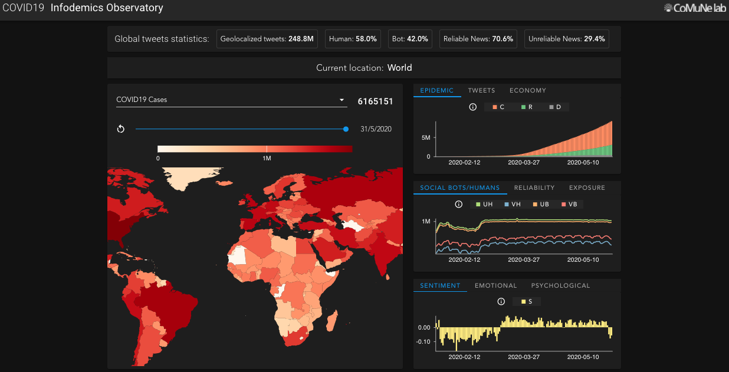
covid19obs.fbk.eu

Slide 18
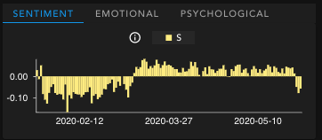
Sentimento complessivo di negatività o positività nel mondo

Slide 19
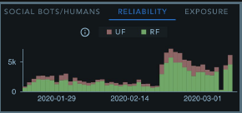
Affidabilità delle notizie in Italia (gennaio-marzo)

Slide 20
Un bilancio
Impegnate a tempo pieno nel fronteggiare l’emergenza sanitaria a cui erano scarsamente preparate, le istituzioni non hanno saputo contenere, o hanno sottovalutato, i deleteri effetti dell’infodemia, a cui ostinatamente e anzi ostentatamente non erano preparate.
In situazioni di emergenza la gestione della comunicazione è fondamentale (si veda l’esempio delle istruzioni da seguire in caso di incendio o terremoto nei luoghi pubblici: si tratta di un testo regolativo a cui nessuno può dare proprie interpretazioni.
Se alcuni provvedimenti non hanno avuto la dovuta efficacia, o hanno subito contestazioni, una delle cause è certamente l’inefficacia comunicativa dei canali istituzionali.
Ancora una volta va ribadita la nefasta influenza del ‘burocratese’, che peraltro non accenna minimamente ad attenuarsi, neppure dopo una così difficile esperienza.

Slide 21
Prospettive: un broker per l’informazione?
L’Alta scuola in Media, comunicazione e spettacolo dell’Università Cattolica (Almed) sta sviluppando un progetto legato al superamento della figura dell’influencer, o di quello che si chiamava opinion leader. Ora si fa strada la figura del broker dell’informazione: una persona che filtra le notizie e decide quali fare leggere e quali no.
Lo siamo un po’ tutti con i nostri contatti sociali: inoltriamo soltanto le notizie su cui esprimiamo un giudizio positivo; ma questa esigenza si è mostrata sempre più rilevante negli ultimi mesi, nei quali alcuni social network hanno tentato di tracciare una linea tra notizie serie e fake news, da ultimo censurando anche importanti leader politici.
Il problema però sembra mutare di poco la prospettiva: il broker riscuoterà comunque la fiducia di una parte dei cittadini e la sfiducia di altri; alcuni usciranno dalle proprie camere d’eco ma entreranno in altre. Ogni progetto, pur animato da intenzioni positive, dovrà confrontarsi con le effettive modalità di comunicazione.

